Slide 1
新モビリティ導入に向けた
検討状況について
（先導的モデル事業として南河内地域で実証）
資料２
令和７年１月24日
第４回検討協議会資料

Slide 2
目 次
１．全体スケジュール | １
２．走行試験 | ２
３．自動運転技術のレベルアップに向けた取組 | ３
４．運行計画 | ７
５．機運醸成の取組 | 13

Slide 3
1．全体スケジュール
 | R6（2024） |  | R7（2025） |  | R8（2026）～R10（2028） （３年程度）
大阪府
Osaka Metro
関係者（OsakaMetro、国、警察、交通事業者等）との調整
検証結果を踏まえた取組
10月
地域コミッティ ●
地域コミッティ
R7協議会３回程度予定
調査検討業務
◆交通需要調査
◆走行空間等の把握
◆運行ルートの候補選定
◆安全確保対策の検討
◆運行計画(案)策定
3Dマップ作製
車両調整
区画線整備 等
協議・調整
（結果に応じて）
必要な整備の追加（レベルアップ）
７月
協議会・車両披露会 ●
３月
＜実証実験＞
走行試験★
テスト走行・
車両調整 等
乗客乗車の実証実験
（自動運転技術のレベルアップ）
９月
万博期間
協議会・走行披露会 ●
（数日間）
＜乗客なし＞
＜乗客あり＞
１月
協議会 ●
機運醸成
※南河内地域において
自動運転に関する
イベント等開催
実証実験結果をフィードバック
のうえ、市町村の取組に繋げる
＜万博バス車両＞
万博会場内の運行
テスト走行
1

Slide 4
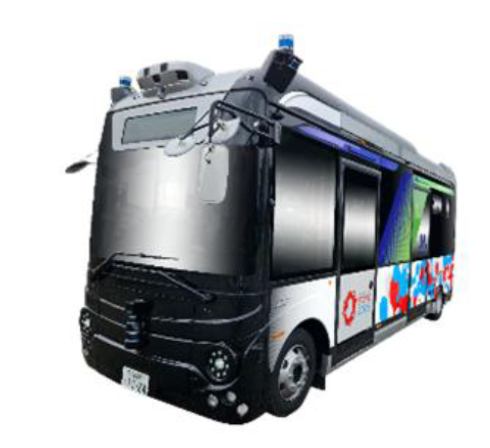

2．走行試験（令和６年度実施）
■走行試験までのスケジュール
令和7年 | 1月 | 2月 | 3月
車両関係
現地走行
納車
3Dマップ搭載
走行試験用
（ラッピング有）
測量用
（ラッピング無）
納車
万博対応
1週間程度
２週間程度
3Dマップ測量（2ルート）
走行試験
■走行試験の概要
試乗会
29（土）or30（日）
試験目的
試験日
走行区間
使用車両
大阪・関西万博開幕前に、自動運転レベル２で走行試験を実施し、課題を抽出することで
万博閉幕後からの実証実験（テスト走行）につなげる
令和７年３月（２週間程度）
（仮称）北部ルート 約7.9km
（仮称）南部ルート 約8.3km
小型EVバス（全長6.99ｍ、全幅2.1ｍ、全高3.1ｍ）
走行試験で使用予定の
自動運転バス
走行試験中の自動運転バスには乗車できません
2

Slide 5
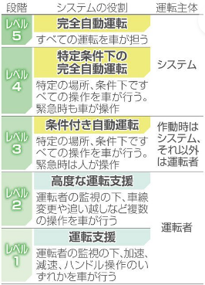
3．自動運転技術のレベルアップに向けた取組
＜実証実験における到達目標＞ 目標年次：令和10年度（2028年度）
○令和８年度から、段階的に自動運転区間を延伸していき、全ての運行区間において自動
運転レベル４（特定条件下の完全自動運転 手動介入率※０％）をめざす
※「手動介入率」＝「手動介入していた時間」/「走行時間」
■L４運行実現への取組
＜前回までのバス２台の活用案＞
○１ルートにつきバス１台
○一定期間、北部ルート・南部ルートを交互に乗客乗車による運行
【自動運転レベル】
手動介入率
技術力向上に向けた
スピードアップ
０％
＜L4をめざした新たな運行形態＞
○バス１台は乗客乗車により２ルートを運行し、自動運転
バスの認知度と社会受容性を高めるとともに、移動の安全
性・快適性等のモニタリングを実施
○残り１台は、技術向上のスピードアップを図るため、
乗客なしでＬ４取得に向けた車両の自動運転技術の
レベルアップに専念（早期にL4区間を創出）
○レベルアップした技術を、乗客乗車バスに反映
○実証実験時における自動運転バスの乗客乗車の期間や
運行ルートについては変更なし
（ルート変更時は切替作業等により運行できない期間あり）
出典：自動運転に関する経済産業省の取組・方針より大阪府作成
3

Slide 6
3．自動運転技術のレベルアップに向けた取組
北部・南部ルートとも、自動運転レベル２（手動介入率50％）で、令和８年度春からの
乗客乗車による実証実験の開始をめざす
■走行試験からテスト走行までの流れ
令和６年度 | 令和７年度
自動運転レベル２（手動介入率50％）から
乗客乗車による実証実験開始
万博期間
実証実験
リスクアセスメント
走行
試験
調整
分析
繰り返し
リスク低減対策の検討
課題対応
テスト走行
調整・分析
試走
○万博開催前に3Dマップを搭載
して走行試験を実施
○自動運転システム等の動作を
確認し必要な車両調整を行う
とともに、課題を抽出
○運行ルートのリスクポイント（事故・ 運行トラ
ブルの発生が予想される箇所）調査を行い、
評価・分析及び対策について検討
○走行試験の結果、判明した課題やリスク
低減について計画的に順次、実施
○走行試験等での結果を踏まえ、テスト走行
と車両調整を繰り返し、手動介入率50％
をめざす
○乗客乗車を想定して同じ条件で走り込みを
実施（試走）
■「リスク」パターン例
リスク
小 中 高
評価項目
少
課題に対応するための技術要素
多
走行コース
直進
左折
右折
運行速度
低速（～20km/h）
～40km/h
～60km/h
通信環境
良好
一部不良
不良
出典：地域移動サービスにおける自動運転導入
に向けた走行環境条件の設定のパターン化
参照モデル（自動走行に係る官民協議会
内閣官房 日本経済再生総合事務局）
より大阪府作成
歩車分離
歩道あり
路側帯あり
路側帯なし
交通量
少ない
多い
4

Slide 7
3．自動運転技術のレベルアップに向けた取組
■実証実験の進め方
１号車 | 北・南部ルートを交互運行し、自動運転バスの認知度と社会受容性を高める。併せて、運転手の技術向上を図る
２号車 | 自動運転L4取得に向けた車両調整に専念し、早期にL4区間を創出する。その技術を１号車に反映（レベルアップ）
（乗客あり）
（乗客なし）
 |  | R6 | R7 |  | R8 |  |  |  | R9 | R10
1号車（乗客あり） | 手動介入率（１号車）
 | 北部ルート |  | 万 博 開 催 |  | ３か月 |  | ３か月
 | 南部ルート |  |  |  |  | ３か月 |  | ３か月
２号車（乗客なし） | 共通
50％
0％
結果分析
運転手の技術向上
1年目(R8)の実績
をもとに見直して運行
2年目(R9)の実績
をもとに見直して運行
結果分析
走行試験
（一部自動化）
テスト走行
L4技術反映（レベルアップ）
L4取得に向けた車両調整に専念 ⇒ 車両の技術向上のスピードアップ
リスクアセスメント
○リスクアセスメントの結果を踏まえ、リスクの小さい区間（両側歩道整備済で見通しの
良い区間など）から自動運転L4による実証実験
○リスクに応じて必要な対策を行い、順次、L4区間を広げていく
5

Slide 8
3．自動運転技術のレベルアップに向けた取組
■技術課題の解決に向けたレベルアップのイメージ（２号車）
凡例
自動運転L2
手動介入率
自動運転L4
L4 ⇒
0％
10％
２０％
３０％
４０％
５０％
Ｒ10
テスト走行・
車両調律
終了時
起点
B 地点
C 地点
D 地点
E 地点
F 地点
終点
リスク中
リスク小
リスク高
リスク中
リスク高
リスク小
テスト走行・車両調律
R7(2025)
R8(2026)
R9(2027)
R10(2028)
L2
L4
L2
L4
L4
L4
L2
L4
L2
L4
L4
6

Slide 9
４．運行計画
検討項目
■自動運転バス実証実験の運行計画に記載予定項目
本運行計画は、令和８年度からの一般利用者を乗せた自動運転バスの実証実験開始時におけるもので
あり、実証実験を通じて、必要な見直しを行っていく
№ | 項 目 | 特 記
１ | 実証実験運行ルート | 決定
２ | 使用車両 | 決定
３ | バス停
４ | 運行日・運行時間帯・運行頻度
7

Slide 10
４．運行計画
バス停の検討
■バス停の選定理由
検討順 | 項 目 | 考え方等 | （仮称）北部ルート バス停〈案〉 | （仮称）南部ルート バス停〈案〉
１ | 起終点 | ○交通需要が見込める鉄道駅にアクセス ○バスの転回地を考慮 | •上ノ太子駅 •近つ飛鳥博物館 | •富田林駅 •千早赤阪村役場
２ | 経由地① | ○地域の中心市街地である役場を経由 | •太子町役場 | •河南町役場
３ | 経由地② | ○新たな潜在需要を発掘するため日常の買物 等で利用される大型商業施設を経由 | •六枚橋東 •東山 | •山中田 •オークワ
４ | 経由地③ | ○OD調査結果から、利用者数の多いバス停を 経由 ＜配慮する事項＞ ◍「広く地域の方に体験」していただく観点から 近接する範囲でバス停が連続することは避ける | •阪南一須賀 •大宝２丁目 | •寺田 •森屋西口
■途中バス停数について
○本実証実験では、乗客の有無に関係なく、すべてのバス停で一時停止する
○バス利用者の移動時間に対する抵抗を考慮し、概ね片道30分での運行が可能な範囲とする
○なお、バス停については、認知度、迅速な手続き、初期投資からも既存施設の活用を検討
※途中バス停数の推計
片道運行距離：北部ルート7.9km、南部ルート8.3km
バス運行速度：平均運行速度20km/h
⇒北部ルート約24分、南部ルート約25分
途中バス停（1箇所あたり）での一時停止時間（減速、停止、発進）に約1分を
見込むと北部ルート、南部ルートとも5箇所程度となる
北部ルート、南部ルートとも、起終点を除き
途中経由地（バス停数）は５箇所程度※
8

Slide 11
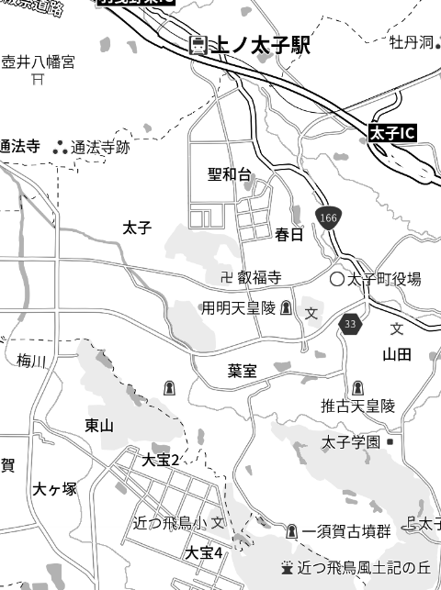
４．運行計画
バス停の検討
■実証運行ルート上の既存バス停（仮称 北部ルート）
№ | バス停 | 設置場所 | 既存バス路線数 | 乗降者数※ | 選定理由
1 | 上ノ太子駅前 | 羽曳野市 | 1 | 133(76) | 【起終点】
2 | 聖和台4丁目 | 太子町 | 1 | 4(0)
3 | 聖和台2丁目 | 太子町 | 1 | 9(5)
4 | しなが台 | 太子町 | 1 | 10(9)
5 | 和みの広場前 | 太子町 | 1 | 9(16)
6 | 磯長小学校前 | 太子町 | 2 | 7(3)
7 | 用明天皇陵前 | 太子町 | 2 | 19(7)
8 | 太子町役場 | 太子町 | 2 | 81(41) | 【役場】
9 | 六枚橋東 | 太子町 | 2 | 32(21) | 【商業施設】
10 | 東山 | 河南町 | 3 | 90(185) | 【商業施設】
11 | コメリ前 | 河南町 | 1 | 1(0)
12 | 阪南一須賀 | 河南町 | 2 | 54(118) | 【利用者数】 1.7人/便（平日）
13 | 一須賀東 | 河南町 | 1 | 3(1)
14 | 大ケ塚郵便局前 | 河南町 | 1 | 9(5)
15 | 大宝１丁目 | 河南町 | 2 | 52(19)
16 | 大宝地区公民館北 | 河南町 | 1 | 11(3)
17 | 大宝２丁目 | 河南町 | 2 | 123(54) | 【利用者】 4.0人/便（平日）
18 | 大宝商店街 | 河南町 | 1 | 2(1)
19 | 大宝4丁目 | 河南町 | 2 | 84(41) | バス停近接 2.7人/便（平日）
20 | 近つ飛鳥博物館前 | 河南町 | 2 | 111(72) | 【起終点】
上ノ太子駅前
1
聖和台4
2
磯長小学校前
聖和台2
3
用明天皇陵前
4
しなが台
太子町役場
サンプラザ
和みの広場前
9
六枚橋東
5
7
8
既存バス路線なし
6
10
サンプラザ
東山
11
コメリ前
12
阪南一須賀
13
一須賀東
大ケ塚郵便局前
14
大宝1
15
大宝地区公民館北
16
大宝2
近つ飛鳥博物館前
17
18
19
大宝商店街
20
大宝4
（仮称）北部ルート バス停【案】
上ノ太子駅前
近つ飛鳥博物館前
太子町役場
六枚橋東
東 山
阪南一須賀
大宝２丁目
2.4km
7分
0.3km
2分
3.0km
10分
0.6km
3分
0.9km
4分
0.7km
3分
9
※１日あたりの乗降者数：平日（休日）

Slide 12
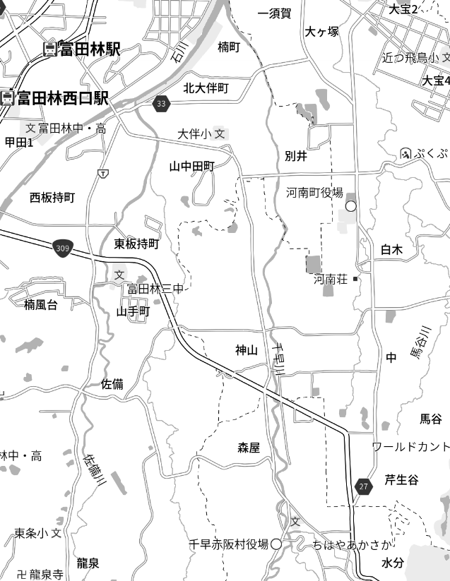
４．運行計画
バス停の検討
■実証運行ルート上の既存バス停（仮称 南部ルート）
1
富田林駅
№ | バス停 | 設置場所 | 既存バス 路線数 | 乗降者数※ | 選定理由
1 | 富田林駅 | 富田林市 | 7 | 1702(685) | 【起終点】
2 | 堺筋 | 富田林市 | 7 | 58(41) | バス停近接 0.7人/便（平日）
3 | 川向 | 富田林市 | 7 | 47(17) | バス停近接 0.5人/便（平日）
4 | 山中田 | 富田林市 | 4 | 103(31) | 【商業施設】
5 | 大伴 | 富田林市 | 4 | 148(77) | バス停近接 3.1人/便（平日）
6 | 別井 | 富田林市 | 3 | 116(15) | バス停近接 4.0人/便（平日）
7 | 寺田 | 河南町 | 3 | 240(39) | 【利用者数】 8.3人/便（平日）
8 | かなんぴあ | 河南町 | 1 | 28(46)
9 | 河南町役場前 | 河南町 | 3 | 41(23) | 【役場】
10 | 長坂 | 河南町 | 3 | 21(2)
11 | 白木 | 河南町 | 3 | 25(16)
12 | 白木南 | 河南町 | 1 | 1(0)
13 | 中村北口 | 河南町 | 1 | 3(1)
14 | 中村 | 河南町 | 2 | 5(5)
15 | 馬谷口 | 河南町 | 2 | 6(2)
16 | オークワ | 河南町 | 1 | 28(35) | 【商業施設】
17 | 森屋西口 | 千早赤阪村 | 1 | 43(7) | 【利用者数】 2.3人/便（平日）
18 | 森屋 | 千早赤阪村 | 1 | 30(27)
19 | 千早赤阪村役場 | 千早赤阪村 | 1 | 24(21) | 【起終点】
2
堺筋
3
川向
サンプラザ
4
5
大伴
寺田
山中田
別井
7
6
かなんぴあ
8
9
河南町役場前
10
長坂
11
白木
12
白木南
13
中村北口
既存バス路線なし
14
中村
15
馬谷口
16
オークワ
森屋西口
17
スーパーセンター
オークワ
森屋
18
19
千早赤阪村役場
（仮称）南部ルート バス停【案】
富田林駅
河南町役場
森屋西口
千早赤阪村役場
1.5km
5分
山中田
2.0km
7分
寺 田
0.4km
2分
2.1km
7分
オークワ
1.7km
6分
0.6km
3分
10
※１日あたりの乗降者数：平日（休日）

Slide 13

４．運行計画
運行日・運行時間帯・運行頻度の検討
■運行日
○平日・休日とも毎日運行
ただし、年末年始（12/29～1/3）は運行しない
■運行時間帯
○１０時～１６時 （うち１時間休憩）
6 7 8 9 10 11 12 13 14 15 16 17 18 19 20 21 22
(1.5h)
(2.5h)
(1h)
(2.5h)
(1.5h)
点呼・回送
実証運行
休憩
実証運行
点呼・回送
運行時間帯のイメージ
始業点呼・車両点検、回送(1.5時間)＋実証運行(5時間)＋回送、終業点呼・車両点検(1.5時間)
【点呼・点検時間は貸切バスをイメージ】
■運行頻度
○１日４便程度（往復）
北部ルート、南部ルートとも１便（往復運行時間＋起終点での調整時間）あたり、１時間20分を想定
11

Slide 14
４．運行計画
運行計画（案）のまとめ
項 目 | 運行計画（案）
実証実験運行ルート | （仮称）北部ルート：運行距離約7.9km 上ノ太子駅～（経由）太子町役場～近つ飛鳥博物館 （仮称）南部ルート：運行距離約8.3km 富田林駅～（経由）河南町役場～千早赤阪村役場
使用車両 | EVバス 全長：6.99ｍ 座席数：11（客席定員）+1（運転席）
バス停 | （仮称）北部ルート：起終点＋途中バス停５箇所 （仮称）南部ルート：起終点＋途中バス停５箇所
運行日 | （平日・休日）毎日運行 年末年始（12/29～1/3）は除く
運行時間帯及び頻度 | （仮称）北部ルート：概ね１０時～１６時で、１日４便（往復）程度 （仮称）南部ルート：概ね１０時～１６時で、１日４便（往復）程度
乗車方法 | 自由乗車（事前予約不要）
※本運行計画（案）について、引き続き、市町村や交通事業者等と協議・調整を行っていく。
12

Slide 15
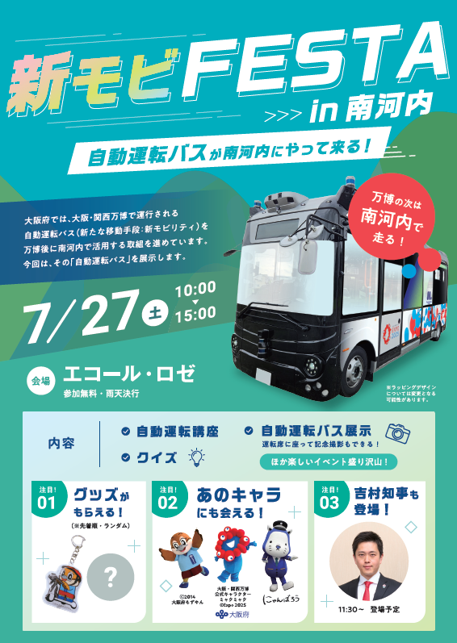
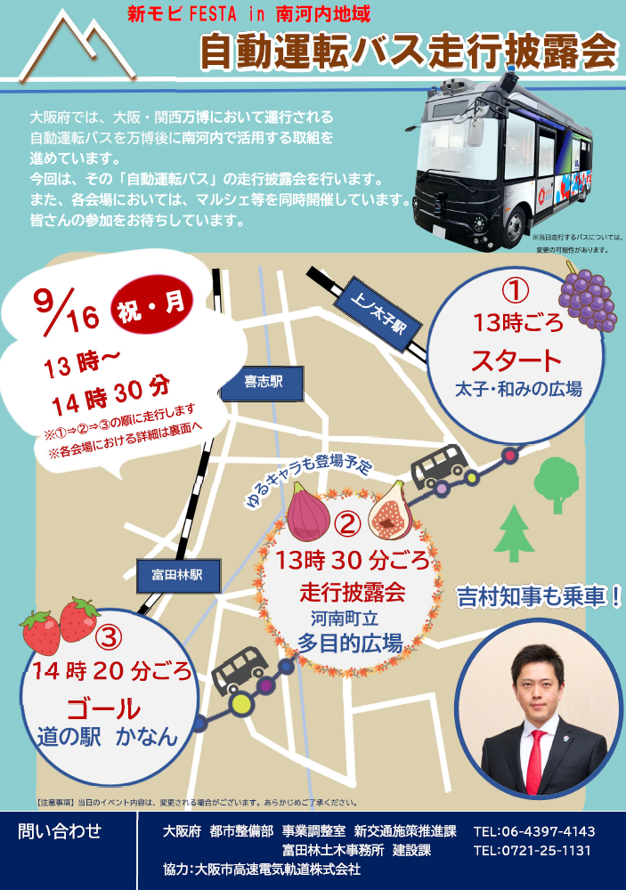
５．機運醸成の取組
■令和６年度
自動運転バス試乗会（R7.3.29 or 30）
走行試験最終日に、実証運行ルートの一部区間において、地域の方に自動
運転バスの乗車体験、見学
■令和７年度
（夏）イベント
（冬）イベント
南河内地域の方が自動運転技術に触れる機会を創出
※万博期間中のため自動運転バスの利用ができない
乗客乗車による実証運行を開始する前に、自動運転バスの乗車体験
＜発注等予定案件＞
フライヤー等作成・印刷（夏・冬イベント）
自動運転ＰＲ動画作成（SNSでの発信やイベント等で利用）
自動運転バスのロゴデザイン制作
（制作例）地元大学に複数デザイン案を制作いただき、
地域の投票により決定
令和６年度に作成したフライヤー
13

